Slide 1
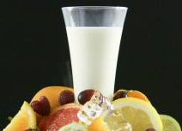
Зачем человеку нужно молоко?
Классный час

Slide 2
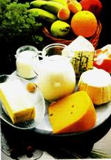
В молоке много витаминов и веществ. Пейте, дети, молоко, чтобы кариес исчез. Чтобы кости были крепки, не болела голова. Настроение, чтобы было превесёлое всегда!

Slide 3
Какие болезни лечит молоко?
Заболевания желудка, печени, кишечника, широко используется в косметологии.

Slide 4
Есть ли в молоке витамины?
А
В 2
Д

Slide 5
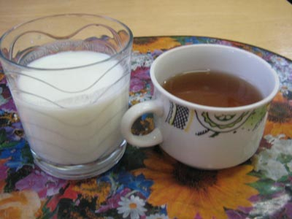
Тот, кто пьёт молоко
Будет бегать далеко,
Будет прыгать высоко,
Тот, кто пьёт молоко.

Slide 6
Сферы влияния молока
здоровые волосы
Крепкий скелет
зубы
ногти
мышцы
кожа

Slide 7
Продукты из молока
кефир
простокваша
сметана
масло
йогурт
творог
сливки
сыр
ряженка
сыворотка
молочный
шоколад

Slide 8
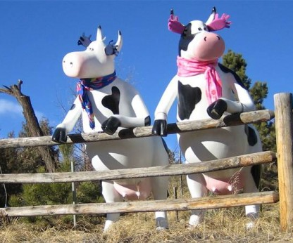
Заботиться о здоровье нужно начинать с момента рождения, и тогда крепкое здоровье обеспечено на всю жизнь.
Пейте молоко и будьте здоровы!

Slide 9
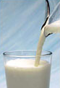
Совет
Чтобы обеспечить организм кальцием и фосфором, ежедневно выпивайте 0,5 литра молока.

